Slide 1

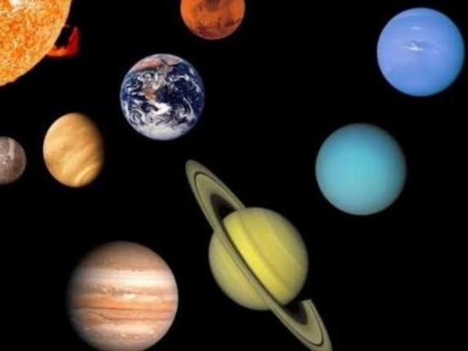
Я досліджую світ
4 клас
Сьогодні
Урок
№073
Які бувають планети

Slide 2

Сьогодні
05.04.2022
Організація класу
Пролунав уже дзвінок,
Нас покликав на
У
РО
К
- уважні
- розумні
- організовані
- кмітливі

Slide 3
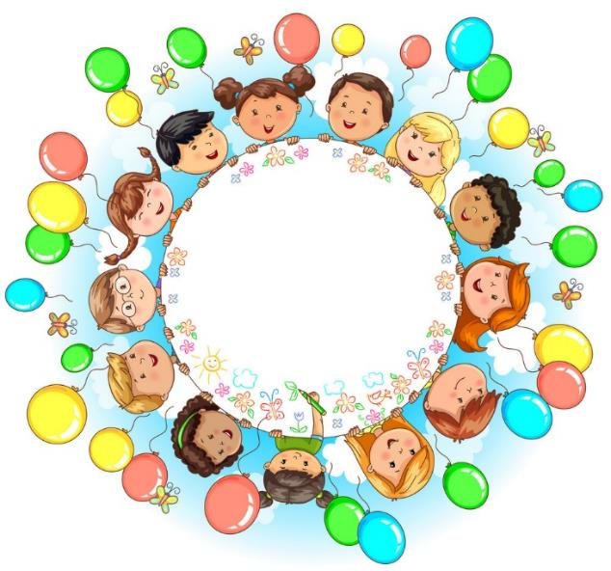
Сьогодні
05.04.2022
Ранкове коло

Slide 4






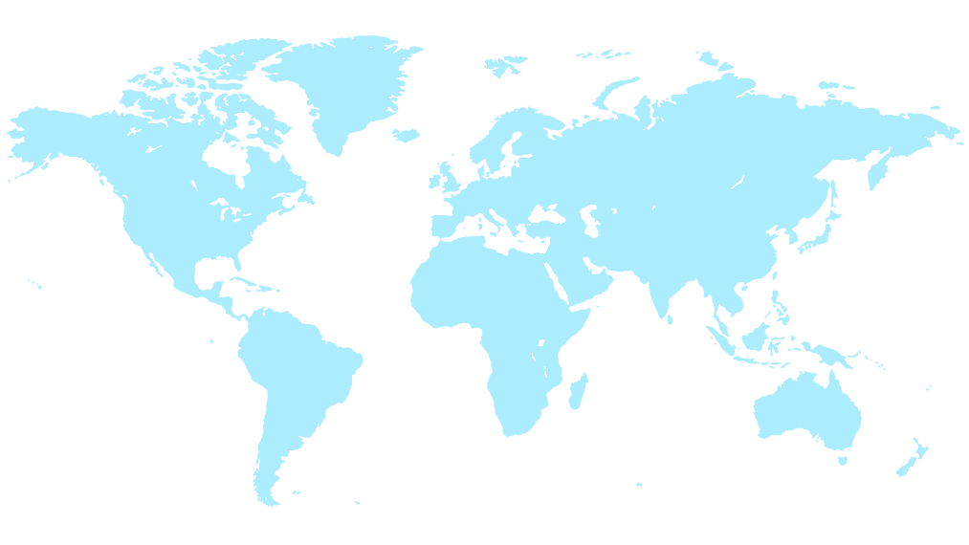

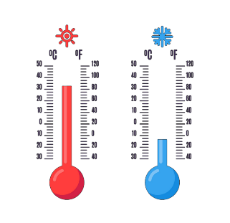
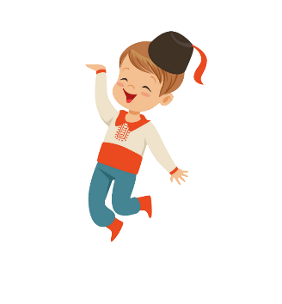

Сьогодні
05.04.2022
Програма «Як почуває себе ненька Україна?» в прямому ефірі
LIVE
Привіт, друзі!
А яка зараз пора року?
Який місяць?
Яке сьогодні число?
Мої вітання!
Яким було вранці небо, коли ми йшли до школи?
Що стосовно опадів?
Кому відома температура повітря?

Slide 5

Сьогодні
05.04.2022
Пригадуємо
Яку будову має Сонячна система?
Скільки планет у складі Сонячної системи?
Назвіть їх у порядку віддалення від Сонця.
Підручник.
Сторінка
81

Slide 6

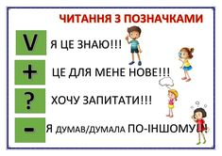
Сьогодні
05.04.2022
Робота з підручником
Підручник.
Сторінка
81-83

Slide 7
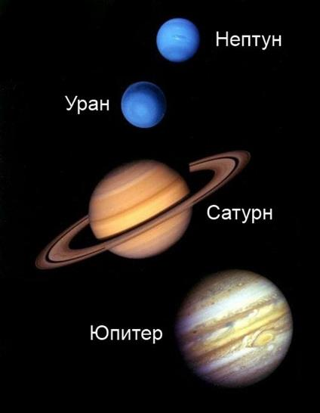
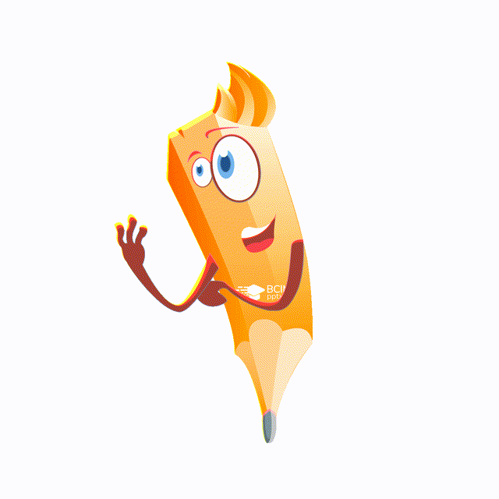
Сьогодні
05.04.2022
Як ви думаєте, чому планети-гіганти отримали таку назву?
Юпітер
Підручник.
Сторінка
81

Slide 8
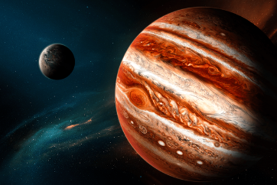

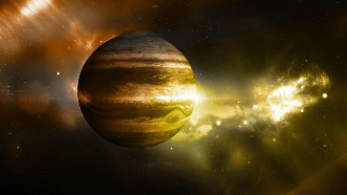
Сьогодні
05.04.2022
Юпітер
Юпітер
Юпітер, який був названий на честь наймогутнішого бога римської міфології, це найбільша планета Сонячної системи. Недавно з’явилися гіпотези щодо можливості існування життя у хмарах Юпітера, тому що його ат­мосфера має всі компоненти, які є необхідними для появи життя. Деякі шари хмар є теплі та відносно комфортні для існування навіть земних мікроорганізмів. Планета має потужне магнітне поле, радіаційні пояси інтенсивніші від земних. Доба триває 9 год 50 хв; тривалість року 11,2 з. року

Slide 9
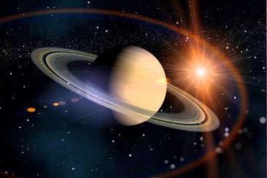
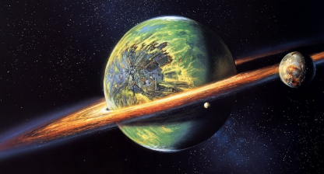
Сьогодні
05.04.2022
Сатурн
Сатурн
Сатурн — це друга за розміром планета Сонячної системи, названа на честь батька головного бога Юпітера, цю планету знали астрономи ще у стародавні часи. Сатурн є найкрасиві­шою планетою Сонячної системи, бо має каз­кове кільце, яке зачаровує і дітей, і дорослих . Атмосфера цієї планети подібна до атмосфери Юпітера.
Доба триває 10 год 14 хв; тривалість року 29,5 з. року.

Slide 10
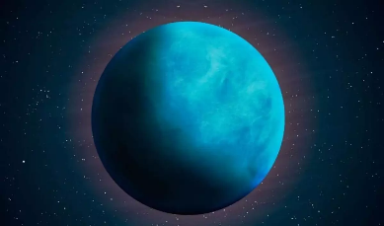
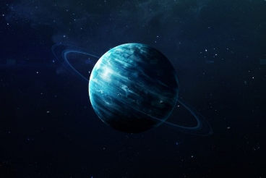
Сьогодні
05.04.2022
Уран
Уран
Ця планета, названа на честь бога неба Уран і є по-справжньому блакитною планетою. Уран виділяється з усіх планет тим, що його екватор нахилений до площини орбіти під кутом 98°, а це призводить до унікальної зміни пір року. Полярні кола роз­ташовуються майже на екваторі, а тропіки — біля полюсів. Спеки не буває, бо Уран отримує від Сонця набагато менше енергії, ніж Земля, і температура верхніх шарів атмосфери не піднімається вище за -215 °С.
Доба триває 17 год 14 хв; тривалість року 84 з. роки.

Slide 11
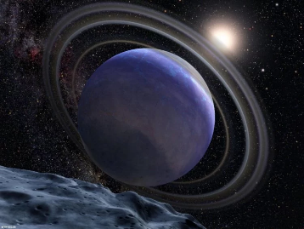
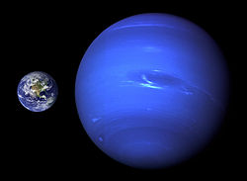
Сьогодні
05.04.2022
Нептун
Нептун
Це найвіддаленіша планета. Назву планеті дали на честь бога підводного світу. Нептун має період обертання 164,8 земного року. Ця планета має внутрішнє джерело енергії, бо випромінює у кос­мос тепла майже втричі більше, ніж одержує йо­го від Сонця. Під хмарами температура атмосфери підвищується до +700°С. Отже, вода там не мо­же перебувати в рідкому стані. Загадкою цієї планети є виникнення сильних вітрів на холодній планеті.

Slide 12
Сьогодні
05.04.2022
Планети гіганти: цікаві факти
У кожної планети-гіганта в центрі є своє тверде ядро. За мірками самих планет-гігантів ядро ​​це абсолютно невелике, однак якщо порівнювати ці ядра з ядрами планет земної групи, то будь-яке з них набагато більше від ядер земних планет.

Slide 13
Сьогодні
05.04.2022
Планети гіганти: цікаві факти
Кожен пам’ятає, що Сатурн знаменитий своїми кільцями, але далеко не всі знають про наявність таких же кілець і у інших чотирьох планет, вони мають трохи інший хімічний склад і менш помітні, тим не менш, при спостереженні за гігантами за допомогою астрономічної техніки можна їх побачити .

Slide 14
Сьогодні
05.04.2022
Планети гіганти: цікаві факти
Планети гіганти мають велику кількість супутників. У Юпітера налічується 67 супутників, у Сатурна 62 супутники, у Урана 27, а у Нептуна лише 14 супутників. Для порівняння у Землі є лише один супутник – це всім відомий Місяць. Супутники гігантських планет становлять особливий інтерес для вчених, оскільки на деяких з них може існувати життя.

Slide 15
Сьогодні
05.04.2022
Планети гіганти: цікаві факти
Юпітер настільки величезний, що при бажанні він може вмістити всі планети Сонячної системи разом узяті. Цікаво, що при таких гігантських розмірах Юпітер обертається з величезною швидкістю. Якщо на Землі день триває 24 години, то на Юпітері він дорівнює всього лише 10 годинам.

Slide 16

Сьогодні
05.04.2022
Приймаємо рішення
Чи можливе життя на планетах-гігантах? Чому?
Підручник.
Сторінка
82

Slide 17

Сьогодні
05.04.2022
Пошукове завдання
Використовуючи текст підручника, науково-популярну літературу, хрестоматії, енциклопедії, підготуйте у групах розповідь-рекламу про одну з планет-гігантів таким чином, щоб викликати бажання здійснити віртуальну подорож до неї.
Підручник.
Сторінка
82

Slide 18

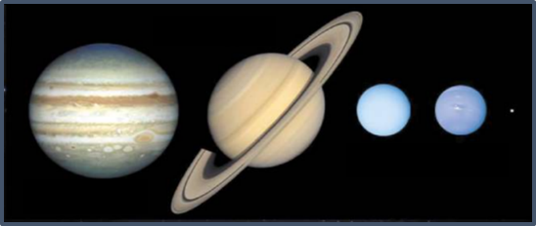

Сьогодні
Робота в зошитах
Завдання 1
Що означає слово планета? Познач .
подорож
мандрівка
екскурсія
турне
Завдання 2
Підпиши назви планет-гігантів.
Зошит.
Сторінка
42
Юпітер
Сатурн
Уран
Нептун

Slide 19

Сьогодні
Робота в зошитах
Завдання 3
Установити відповідності між планетами та їх характеристиками.
Сатурн
Складається з великої кількості льоду.
Уран
Найбільша планета Сонячної системи.
Має кільця, які складаються переважно з крижаних часточок різного розміру, а також гірських порід і пилу.
Нептун
Юпітер
Найвіддаленіша від центра планета Сонячної системи.
Зошит.
Сторінка
42

Slide 20
Сьогодні
Робота в зошитах
Завдання 4
Користуючись текстом підручника, заповни таблицю «Планети-гіганти».
Планета | Особливості будови | Температура | Кількість супутників
Юпітер
Сатурн
Нептун
Уран
Найбільша планета, має газову оболонку.
- 130 °С
79
Має систему кілець
- 170 °С
82
«Крижаний гігант», найвіддаленіша планета.
- 220 °С
14
«Крижаний гігант», найхолодніша планета.
- 224 °С
27
Зошит.
Сторінка
42

Slide 21
Сьогодні
Робота в зошитах
Завдання 5
Розташуй планети за зростанням відстані від Сонця.
1
Юпітер
2
Сатурн
4
Нептун
3
Уран
Завдання 6
Закресли «зайву» назву в кожному рядку. Поясни (усно) свій вибір.
Меркурій, Юпітер, Венера, Земля, Марс.
Юпітер, Сатурн, Венера, Уран, Нептун.
Зошит.
Сторінка
43

Slide 22

Сьогодні
Робота в зошитах
Завдання 7
Вибери і познач особливості планет-гігантів. Перевірте одне одного.
Більша відстань від Сонця.
Невеликі розміри.
Великі розміри.
Невелика відстань від Сонця.
Мало супутників.
Мало або немає супутників.
Зошит.
Сторінка
43
Наявність кілець.

Slide 23

Сьогодні
05.04.2022
Перевіряємо себе
1. Назвіть планети-гіганти.
2. Які з планет-гігантів отримали титул «крижаного гіганта»?
3. Назвіть і запишіть у зошит планети, які мають супутники.
4. Які ваші досягнення у вивченні цієї теми? Що зрозуміли?
Чого навчилися? Що викликало труднощі? Чи подолали
ви їх?
Підручник.
Сторінка
83

Slide 24

Сьогодні
05.04.2022
Коротко про головне
Прочитайте висновок
Підручник.
Сторінка
83

Slide 25
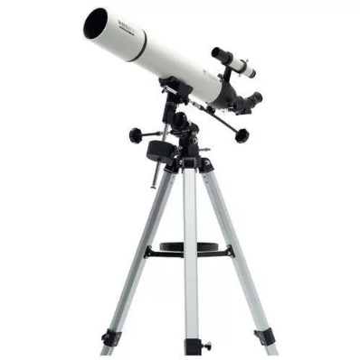
Сьогодні
05.04.2022
Чи знаєте ви, що…
…у давні часи люди знали тільки п’ять планет – Меркурій, Венеру, Марс, Юпітер і Сатурн, оскільки їх можна побачити неозброєним оком. Відкриття Урана та Нептуна відбулося після того, як в астрономії стали використовувати телескопи.
Підручник.
Сторінка
83

Slide 26

Сьогодні
05.04.2022
Домашнє завдання
Повторити тему на сторінках
81-83.
Короткий запис у щоденник
с.81-83.

Slide 27


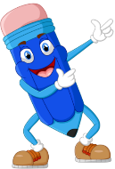
Сьогодні
05.04.2022
Вправа «ПОПС»
П
позиція
Я вважаю, що …
Тому що …
О
обґрунтування
Я можу довести це на прикладі …
Зважаючи на це, я роблю висновок про те, що …
П
приклад
С
судження

